Slide 1

Programación
Tema 1
Introducción a la programación

Slide 2
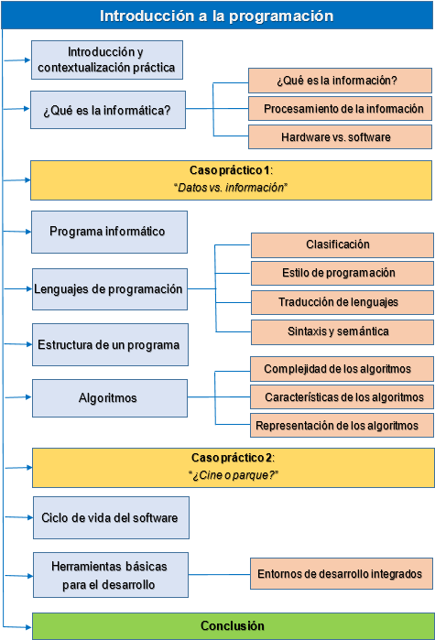
Contenido
Programación
2

Slide 3
Objetivos
Diferenciar entre datos e información
Conocer la estructura de un programa
Diferenciar los distintos tipos de lenguajes de programación
Comprender el concepto de algoritmo
Realizar el diseño y la representación de algoritmos
Conocer e identificar las diferentes fases del ciclo de desarrollo de software
Conocer los distintos entornos de desarrollo software
Realizar la instalación de un entorno de desarrollo integrado
Programación
3

Slide 4
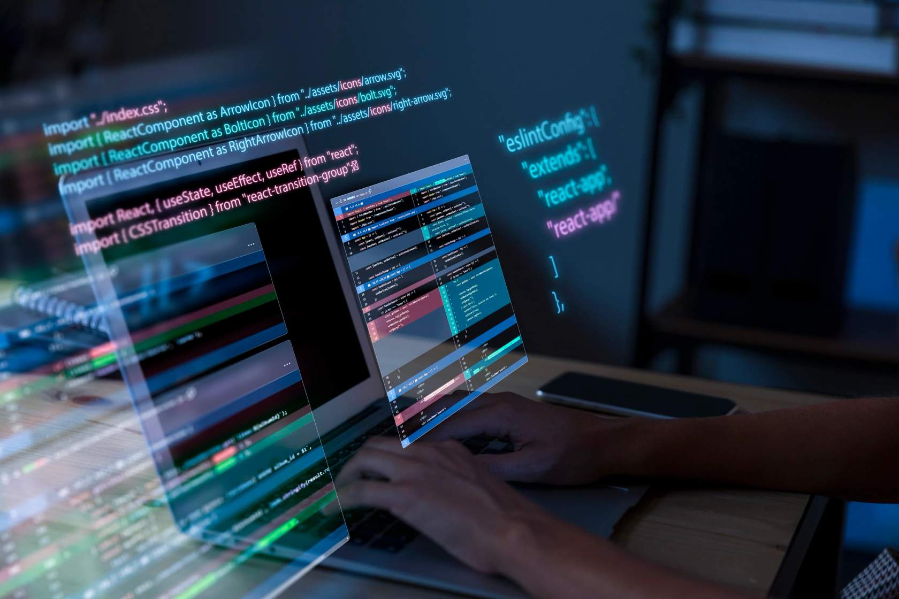
Introducción a la programación
Programación
4

Slide 5
1. Introducción y contextualización ₍₁₎
Gracias a la evolución del computador, es posible realizar tareas complejas más rápidamente. Actualmente, vivimos un proceso de digitalización y automatización que influye en el modelo productivo de las empresas y los países.
El desarrollo software requiere de una serie de fases que hay que tener en cuenta para garantizar la obtención de los resultados deseados.
En este tema, se define el concepto de algoritmo para dar solución a diferentes tipos de problemas.
. . .
Programación
5

Slide 6







1. Introducción y contextualización ₍₂₎
No existe una regla general para poder crear algoritmos de una manera sencilla y esquematizada, para ello la única forma es practicar. A medida que vayamos elaborando diferentes tipos de algoritmos, veremos como la dificultad a la que nos enfrentamos disminuye.
Sin embargo, existen circunstancias en las que no es suficiente con la práctica y tenemos que atender a técnicas más especializadas para la creación de algoritmos.
.
Audio Intro. “Validación de algoritmos”
https://on.soundcloud.com/
LXX5rnX16aT2Jxw17
. . .
Programación
6

Slide 7
1. Introducción y contextualización ₍₃₎
Transcripción
Tras la puesta en marcha de un sistema informático para el control de vuelos, vemos que muchas veces existen situaciones en las que se quedan aviones sin atender, pues no obtienen una respuesta sobre la pista de aterrizaje a utilizar.
Además, en otras ocasiones, con las mismas condiciones meteorológicas y mismo avión, se asignan pistas diferentes.
Analiza la situación que se está produciendo en el sistema informático de control de vuelo de este aeropuerto.
Recuerda que los algoritmos que componen un sistema informático deben estar validados y asegurar su funcionamiento.
Programación
7

Slide 8
2. ¿Qué es la informática?
Podemos definir la informática como el conjunto de conocimientos,
tanto científicos como técnicos, que permiten el
procesamiento automático de la información
mediante ordenadores.
Programación
8

Slide 9
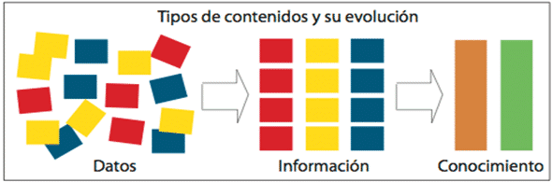
2.1. ¿Qué es la información?
Datos
Pueden ser cualquier tipo de información, como números, palabras, imágenes, sonidos, entre otros, que, de manera individual, tiene un significado puntual y se emplea para la representación de algo (hecho, concepto o entidad real: nombre, edad, estudios, salario)
Información
Es la interpretación y la interrelación de los datos. Dependiendo de la interrelación, se puede conseguir una información u otra. La información deriva de los datos.
Programación
9

Slide 10
2.2. Procesamiento de la información ₍₁₎
Ordenador
Se puede definir un ordenador como una máquina capaz de procesar información realizando algunas transformaciones solicitadas por una persona o bien por otro programa informático o sistema.
Elementos de una máquina de proceso
Al hablar de máquina de proceso, tenemos que distinguir diferentes elementos:
Entrada: elementos que se introducen en la máquina y de los que depende el resultado.
Unidad de Proceso: elemento que realiza el procesamiento de los datos de entrada.
Salida: resultado de procesar los datos de entrada en la unidad de procesamiento.
Programación
10

Slide 11
2.2. Procesamiento de la información ₍₂₎
Proceso
Conjunto de acciones que se llevan a cabo en tiempo de ejecución.
Un proceso es ejecutado dentro del procesador, siendo este último parte de la unidad de procesamiento de un ordenador.
Normalmente, decimos que un proceso está compuesto de instrucciones que tienen que ser ejecutadas en un orden determinado para obtener el resultado deseado.
Primer ordenador
https://es.wikipedia.org/wiki/ENIAC
https://cultura-informatica.com/noticias/primero-ordenador-mundo-eniac/
Programación
11

Slide 12
2.3. Hardware vs Software
Hardware
Hace referencia a todos los elementos físicos y tangibles que conforman un ordenador.
Software
Hace referencia a todo aquello intangible que forma parte de una solución informática.
Tradicionalmente, se ha dado más importancia al hardware que al software.
Sin embargo, en los últimos años, el software adquiere un papel fundamental, siendo incluso más relevante que el hardware utilizado para ejecutarlo.
Programación
12

Slide 13
3. Caso práctico 1: “Datos vs. información” ₍₁₎
Planteamiento
La diferencia fundamental entre datos e información radica en su significado y contexto.
Mientras los datos son hechos objetivos, observaciones o medidas sobre el mundo que nos rodea y se presentan en forma cruda y sin procesar, la información se crea al organizar, analizar o interpretar los datos para obtener un significado, así que es el resultado de procesar estos datos de manera que sean útiles para la toma de decisiones o acciones específicas.
. . .
Programación
13

Slide 14
3. Caso práctico 1: “Datos vs. información” ₍₂₎
Nudo
Imagina que estás administrando el inventario de una tienda de electrónica cuya base de datos almacena información sobre los productos en existencia.
¿Qué información se puede sacar de los siguientes datos?
Producto | Producto 1 | Producto 2
Nombre | Smartphone | Laptop
Modelo | Galaxy S23 | Mackbook Pro
Precio | 999 € | 1.680 €
Ventas | 20 | 10
Cantidad en stock | 30 | 16
. . .
Programación
14

Slide 15
3. Caso práctico 1: “Datos vs. información” ₍₃₎
Desenlace
La información es el resultado de un análisis sobre el estado del inventario:
El producto con más ventas en el inventario es el smartphone Galaxy S23, ya que se han vendido 20 unidades y es el producto con mayor cantidad en stock disponible.
Esta información se ha generado al analizar los datos disponibles:
nombres de productos, modelos, precios, ventas y cantidades en stock.
Programación
15

Slide 16
4. Programa informático ₍₁₎
Cuando hablamos de programa informático nos referimos tanto a los datos como a la secuencia de acciones que hay que llevar a cabo para realizar el procesamiento deseado.
De esta definición podemos observar que un programa informático es la unidad en reposo de las instrucciones del algoritmo implementado.
Sin embargo, un proceso es un programa informático que pasa a la unidad de procesamiento para ser ejecutado. Un programa en ejecución.
Un programa informático es una serie de instrucciones que indican, de forma precisa y exacta, al ordenador qué tiene que hacer.
. . .
Programación
16

Slide 17
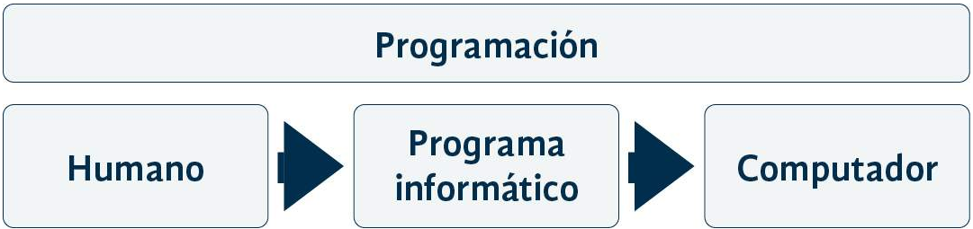
4. Programa informático ₍₂₎
En esta relación, el programa es el nexo entre la máquina encargada de emplear sus capacidades para resolver un problema y los humanos que requieren que la máquina solvente dicho problema.
El arte de la programación consiste en saber construir un modelo de solución para un problema dado e indicar una serie de instrucciones que permitan describir dicho modelo al computador.
Comunicación entre humano y computador
. . .
Programación
17

Slide 18
4. Programa informático ₍₂₎
Ejemplo de programa en Java:
Class HolaMundo { public static void main(String[] args) { System.out.println ( “Hola mundo” ); } // Fin método main } // Fin class HolaMundo
Programación
18

Slide 19
5. Lenguajes de programación ₍₁₎
Tres grandes grupos:
lenguaje de alto nivel,
lenguaje ensamblador (compilador),
lenguaje máquina.
. . .
Programación
19

Slide 20
5.1. Clasificación ₍₁₎
Lenguaje máquina
Está compuesto por las instrucciones que el procesador es capaz de entender.
Se trata de instrucciones basadas en 0s y 1s. El lenguaje máquina puede variar dependiendo del procesador en cuestión, por tanto, es diferente de una computadora a otra. El lenguaje máquina es muy dependiente de la plataforma que se está utilizando. Además, resulta extremadamente complicado programar con esta codificación.
Lenguaje ensamblador
Surge ante la necesidad de simplificar la complejidad del lenguaje máquina.
Aun así, se considera un lenguaje de bajo nivel, en ocasiones confundido con el lenguaje máquina. Se utilizan comandos con argumentos.
. . .
Programación
20

Slide 21
5.1. Clasificación ₍₂₎
Lenguaje de alto nivel
Dada la complejidad que tienen tanto el lenguaje máquina como el ensamblador, surge la necesidad de facilitar el desarrollo de programas. Con este fin, se crean los lenguajes de programación de alto nivel. Una de las ventajas de los lenguajes de programación de este tipo es su similitud con el lenguaje natural humano, normalmente con el inglés.
Sin embargo, estos lenguajes no pueden ser ejecutados directamente por el procesador, pues este solo entiende lenguaje máquina. Es aquí donde se introduce el concepto de compilación / interpretación, es decir, una traducción a lenguaje máquina.
No existe un lenguaje de programación válido para todos los contextos. Es necesario realizar una correcta elección del lenguaje de programación y adaptarlo al problema y contexto en el que vamos a trabajar.
Programación
21

Slide 22
5.2. Estilo de programación
Según el estilo de programación, diferenciamos:
Lenguajes imperativos o procedimentales: Se centran en cómo se debe realizar una tarea, detallando los pasos exactos que el programa debe seguir para alcanzar un resultado y el uso de variables para almacenar valores con los que operará.
Lenguajes declarativos: En ellos se describe el resultado deseado sin especificar los pasos exactos para llegar a él.
Hay dos tipos de lenguajes declarativos:
        Lenguajes funcionales
        Lenguajes de programación lógica
Programación
22

Slide 23
5.3. Traducción de lenguajes ₍₁₎
Es el proceso de convertir un programa escrito en un lenguaje de programación particular en otro lenguaje de programación, manteniendo su funcionalidad y semántica.
Esto puede involucrar diferentes niveles de abstracción y complejidad, dependiendo de los lenguajes de origen y destino.
Según el método que se use para llevar a cabo la traducción, se habla de lenguajes compilados o lenguajes interpretados.
. . .
Programación
23

Slide 24
5.3. Traducción de lenguajes ₍₂₎
Compiladores
Son programas que traducen los programas fuente escritos en lenguajes de alto nivel (Pascal, Cobol, C) a lenguaje intermedio.
El proceso consiste en traducir el programa fuente completamente a programa objeto, y cuando han terminado hacen el “linkado”.
Intérpretes
Ejecutan cada instrucción según las va traduciendo (con ‘linkado’ intermedio si fuera necesario). Si hay un error, no dejan llegar al final, paran en ese error. Son más lentos.
. . .
Programación
24

Slide 25
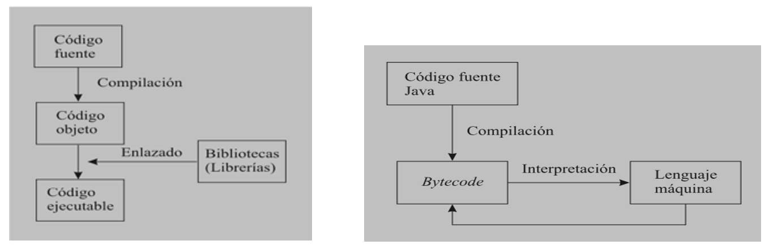
5.3. Traducción de lenguajes ₍₃₎
Proceso de compilación e interpretación
Programación
25

Slide 26
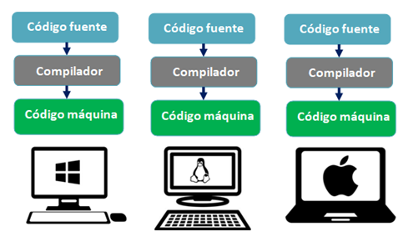
5.3. Traducción de lenguajes ₍₅₎
Dependencia de la máquina
Si cambia el código fuente hay que realizar una compilación para cada tipo de arquitectura donde ese vaya a ejecutar el programa.
Programación
26

Slide 27
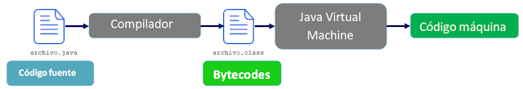
5.3. Traducción de lenguajes ₍₅₎
Para eliminar la dependencia de la máquina:
En Java un programa no se traduce directamente a código ejecutable.
Un programa Java se compila y se obtiene un código intermedio llamado bytecode.
El bytecode lo interpreta la Máquina Virtual de Java (JVM).
archivo.java
archivo.class
Un archivo .class (bytecode) se puede ejecutar en cualquier ordenador que tenga instalada la máquina virtual java.
Programación
27

Slide 28
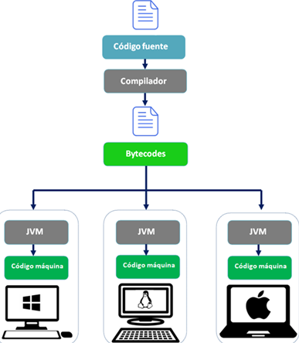
5.3. Traducción de lenguajes ₍₅₎
archivo.java
Un archivo .class (bytecode) se puede ejecutar en cualquier ordenador que tenga instalada la Máquina Virtual Java (JVM).
El programa Java se compila una única vez y el fichero bytecode que se obtiene
se procesa por la máquina virtual de Java
instalada en cualquier plataforma
(Windows, Linux, MacOS, etc).
archivo.class
Programación
28

Slide 29
5.3. Traducción de lenguajes ₍₆₎
¿Qué necesito para programar en Java?
Básicamente necesitamos dos cosas:
El JDK (Java Development Kit). Es el sw que nos permite crear aplicaciones Java de distintos tipos. Es lo primero que debemos tener instalado en nuestro ordenador.
El JDK incluye:
  El compilador de Java. Traduce el código fuente a bytecode (archivo.class).
  El JRE (Java Runtime Environment). Es la máquina virtual de Java, convierte el bytecode a código ejecutable.
  API de Java (Application Programming Interface). Contiene todos los paquetes, clases e interfaces del lenguaje Java. Es el código que proporciona Java para que el programador desarrolle sus propias aplicaciones (https://docs.oracle.com/javase/8/docs/api/).
Puedes descargar el JDK desde la página de Oracle: Descarga JDK
Programación
29

Slide 30
5.3. Traducción de lenguajes ₍₆₎
2. El IDE (Integrated Development Environment).
Aunque podemos programar con un editor de texto plano tipo bloc de notas o similar, los entornos de desarrollo son herramientas sw que facilitan al programador el desarrollo de los programas.
Entre otras muchas funciones, un IDE contiene distintas herramientas en una sola interfaz gráfica.
Un editor de texto que ayuda a escribir el código resaltando la sintaxis con indicaciones visuales, autocompletado de instrucciones, comprobación de errores de sintaxis mientras se escribe el código, herramientas para compilar y ejecutar el programa.
Un depurador sirve para probar y buscar los errores de lógica en el código.
Con un IDE el desarrollador de aplicaciones puede escribir, compilar y ejecutar programas.
Algunos de los IDEs más utilizados para programar en Java son: Eclipse, NetBeans e IntelliJ Idea.
Programación
30

Slide 31
5.4. Sintaxis y semántica ₍₁₎
Sintaxis
Es la manera de enlazar y ordenar las palabras en una oración
Reglas y estructura de sentencias / instrucciones.
Semántica
Es el estudio del significado de las unidades lingüísticas.
La sintaxis son las reglas y estructuras gramaticales que definen cómo se deben escribir las instrucciones.
La semántica alude al significado del código escrito.
. . .
Programación
31

Slide 32
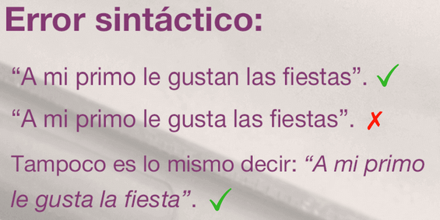
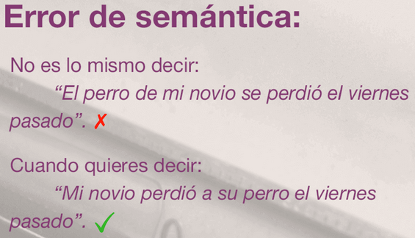
5.4. Sintaxis y semántica ₍₂₎
Programación
32

Slide 33

6. Estructura de un programa ₍₁₎
Los programas se encargan de realizar varias tareas para alcanzar sus objetivos,
para llevarlas a cabo se basan en el uso de algoritmos.
Los programas siguen un modelo básico: entrada, procesamiento y salida de información.
Estructura de un programa
. . .
Programación
33

Slide 34
6. Estructura de un programa ₍₂₎
Todo programa acepta daros de entrada y los procesa por medio de uno o varios algoritmos. El resultado constituye la información de salida que es la que perseguimos.
Respecto al procesamiento, este se mide en términos de eficacia y eficiencia. Se trata de dos consideraciones clave en el diseño y la implementación de programas.
Estos dos conceptos son clave y deben ser claramente distinguidos por el programador.
. . .
Programación
34

Slide 35
6. Estructura de un programa ₍₃₎
Eficacia
Implica que el programa debe cumplir con los requisitos funcionales especificados y satisfacer las necesidades del usuario de forma precisa, es decir, que el programa funcione.
Eficiencia
Implica que el programa debe cumplir con los requisitos funcionales utilizando la menor cantidad posible de recursos (tiempo, memoria central o de disco), es decir, que el programa funcione bien.
. . .
Programación
35

Slide 36
6. Estructura de un programa ₍₄₎
Tanto la eficacia como la eficiencia son aspectos importantes a considerar al desarrollar programas. Un programa debe ser eficaz, o efectivo, para cumplir con los requisitos del usuario y eficiente para llevar a cabo su trabajo de manera rápida y con recursos mínimos.
Un equilibrio adecuado entre estos dos aspectos es esencial para crear programas de alta calidad y rendimiento.
Un programa, con sus componentes de entrada-procesamiento-salida, se puede organizar como un solo bloque monolítico de código o modularizarlo (subdividirlo) en varios bloques más pequeños.
Un programa monolítico tiene un solo bloque, un solo programa principal
(denominado main).
. . .
Programación
36

Slide 37
6. Estructura de un programa ₍₅₎
¿En qué se basa el diseño modular?
Un diseño modular, descendente (top-down), se basa en la realización de una serie de descomposiciones sucesivas del algoritmo inicial, que describen el repertorio de instrucciones que van a constituir el programa.
Un programa quedará formado por una serie de módulos, cada uno de los cuales realiza una parte concreta de la tarea total.
Programación
37

Slide 38
7. Algoritmos ₍₁₎
El concepto de algoritmo proviene de las matemáticas y se refiere a una descripción precisa de cómo realizar una determinada tarea utilizando un lenguaje preciso y descriptivo, sin ambigüedades.
La descripción de algoritmo debe describir tres partes: ENTRADA, PROCESO y SALIDA.
Esta definición da lugar a confusiones entre un algoritmo y un programa informático, sin embargo, existen diferencias entre ellos.
. . .
Programación
38

Slide 39
7. Algoritmos ₍₂₎
Diferencias entre algoritmo y programa
Un algoritmo se define como un conjunto finito y ordenado de reglas o instrucciones bien definidas, de modo que, siguiéndolas paso a paso se obtiene la solución a un problema dado.
Un programa informático es una serie de instrucciones que indican, de forma precisa y exacta, al ordenador qué tiene que hacer.
De esta forma, un programa informático podría estar compuesto por múltiples algoritmos que permitan la resolución de problemas muy concretos. Uniendo múltiples algoritmos podemos dar solución a un problema de mayor envergadura.
Programación
39

Slide 40
7.1. Complejidad de los algoritmos ₍₁₎
Para resolver un problema, se pueden utilizar muchos algoritmos.
Lógicamente, siempre debemos intentar seleccionar el mejor.
La pregunta es: ¿cómo sabemos cuál es el mejor algoritmo?
El problema se soluciona a partir de los conceptos de eficacia y eficiencia.
Todo algoritmo debe ser eficaz (debe resolver el problema), pero
no todos son igual de eficientes (no usan los mismos recursos para resolver el problema).
Programación
40

Slide 41
7.1. Complejidad de los algoritmos ₍₂₎
¿Cómo se determina la eficiencia de un algoritmo?
Este es el verdadero problema, ya que se puede medir de diferentes maneras, dependiendo de qué aspecto de la complejidad estemos considerando:
tiempo, espacio o estructura.
Programación
41

Slide 42
7.2. Características de los algoritmos ₍₁₎
Un algoritmo reúne ciertas características que tenemos que considerar para que se trate de un algoritmo válido desde el punto de vista informático:
Debe ser preciso e indicar el orden de realización de cada paso.
Debe producir los mismos resultados para los mismos datos de entrada, es decir, si se aplica un algoritmo dos veces, el resultado debe ser el mismo (determinista)
Debe ser finito, es decir, debe tener un número finito de pasos (inicio y fin)
Es independiente del lenguaje de programación
. . .
Programación
42

Slide 43
7.2. Características de los algoritmos ₍₂₎
Para definir un algoritmo es necesario tener claro lo que queremos solucionar.
Parece obvio, pero en realidad, cuando nos enfrentamos a la resolución de un problema en un proyecto, puede no serlo tanto.
Normalmente, esto se debe a fallos en fases previas como las de análisis y diseño.
Programación
43

Slide 44
7.3. Representación de los algoritmos ₍₁₎
Antes de empezar a programar, es necesario representar el algoritmo que se va a implementar.
Esta representación se refiere a la forma en que se documenta o se describe un algoritmo para que sea comprensible por otros programadores o para su implementación en código.
Existen dos formas de representar un algoritmo:
  Diagramas de flujo (representación gráfica mediante símbolos y flechas)
  Pseudocódigo (lenguaje humano)
. . .
Programación
44

Slide 45
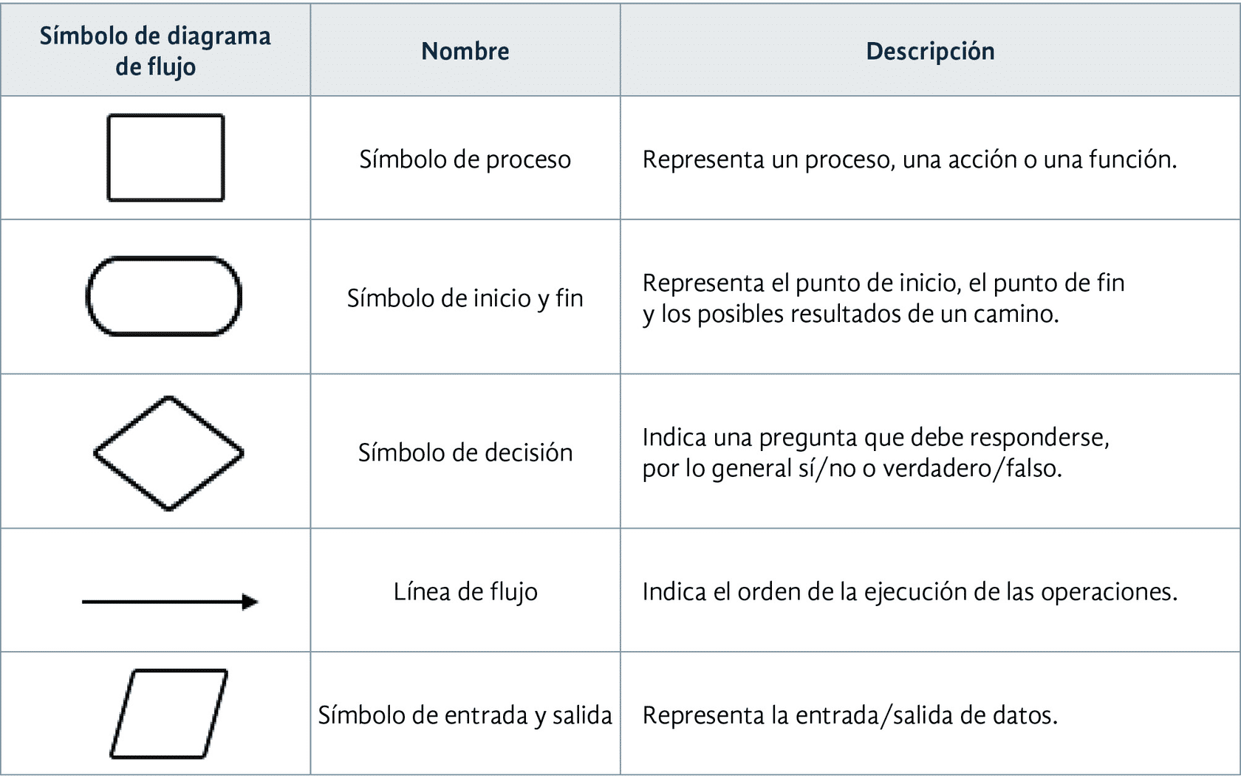
7.3. Representación de los algoritmos ₍₂₎
Diagramas de flujo
. . .
Programación
45

Slide 46
7.3. Representación de los algoritmos ₍₃₎
Pseudocódigo
Esta técnica se emplea para describir la lógica y los pasos de un algoritmo de manera clara y concisa, sin preocuparse por la sintaxis específica de ningún lenguaje de programación en particular al emplear el lenguaje natural.
Mediante el pseudocódigo se puede escribir la solución de un problema en forma de algoritmo utilizando palabras y frases del lenguaje natural sujetos a unas determinadas reglas.
Es un paso intermedio entre la solución del problema y su codificación en un lenguaje de programación.
. . .
Programación
46

Slide 47
7.3. Representación de los algoritmos ₍₃₎
Ventajas de usar pseudocódigo
Las ventajas de utilizar un pseudocódigo frente al diagrama de flujo son las siguientes:
Ocupa menos espacio en una hoja de papel.
Permite representar de forma fácil operaciones repetitivas complejas.
Es más fácil pasar de pseudocódigo a programa en algún lenguaje de programación.
Si se siguen las reglas, se puede observar claramente los niveles de cada operación.
Programación
47

Slide 48
8. Caso práctico 2: “Sumar dos números” ₍₁₎
Planteamiento
El pseudocódigo es una herramienta importante en el proceso de desarrollo de software por varias razones, como:
  Facilita la comprensión
  Permite planificar y diseñar algoritmos
  Fomenta la colaboración
  Es independiente del lenguaje de programación
  Ayuda en la enseñanza y el aprendizaje de algoritmos
Nudo
Realiza el pseudocódigo de un algoritmo que sume dos números introducidos por teclado.
Programación
48

Slide 49
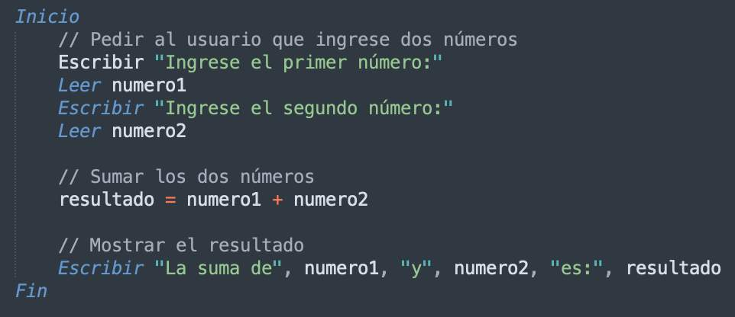
8. Caso práctico 2: “Sumar dos números” ₍₂₎
Desenlace
Programación
49

Slide 50
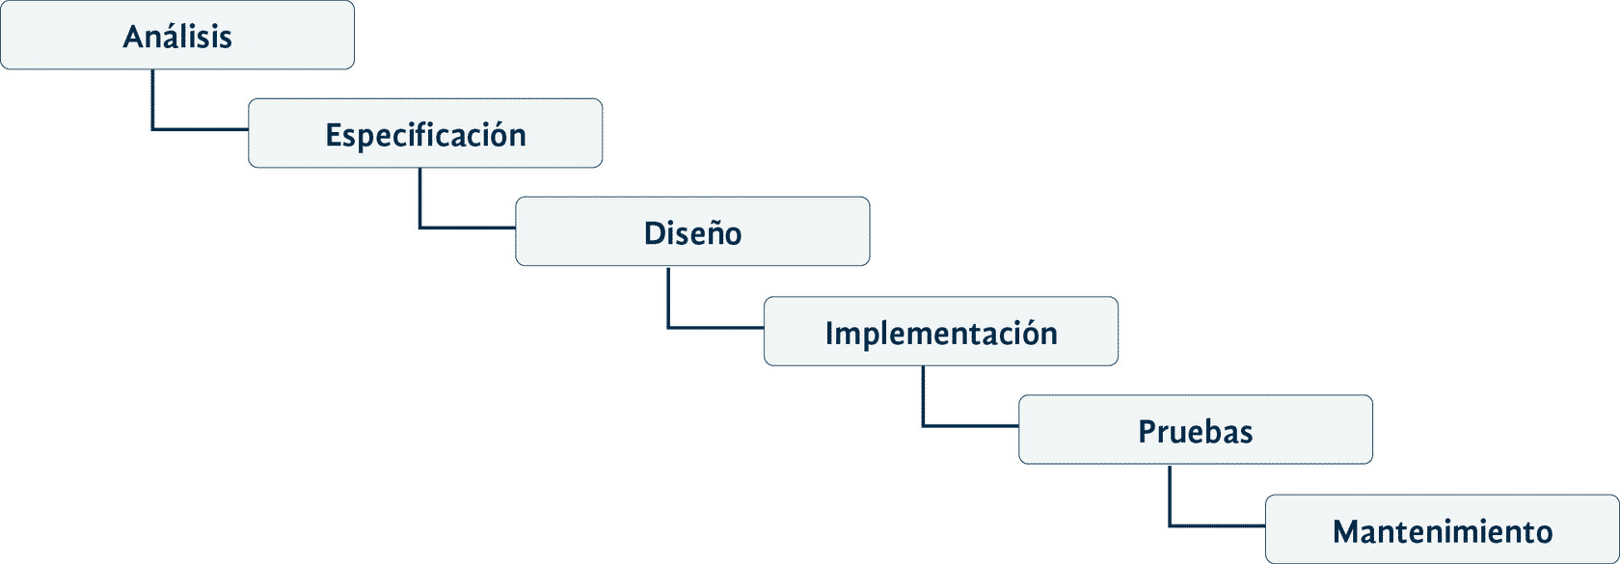
9. Ciclo de vida del software ₍₁₎
Un buen análisis y diseño puede suponer la diferencia entre el éxito y el fracaso de un desarrollo.
Muchas veces se menosprecia el diseño, pero puede ser determinante en un proyecto software.
. . .
Programación
50

Slide 51
9. Ciclo de vida del software ₍₂₎
Análisis
Responde a la pregunta ¿qué?
Se especifica la lista de requisitos y restricciones acerca de qué va a hacer el programa.
  Especificación
  Esta fase consiste en la descripción detallada del sw haciendo especial hincapié en el comportamiento esperado y su interacción con los usuarios y/o otros sistemas.
Diseño
Responde a la pregunta ¿cómo?
En esta fase se diseñan los algoritmos necesarios que se representarán mediante el pseudocódigo. Para hacer el diseño se usan los diagramas de UML.
. . .
Programación
51

Slide 52
9. Ciclo de vida del software ₍₃₎
Implementación
Una vez se haya realizado el diseño del programa, es necesario implementarlo mediante la generación de código fuente obteniendo el programa fuente.
Pruebas
A la vez que se implementa, se va probando el sw que vamos desarrollando, cuya funcionalidad es encontrar fallos. Suelen hacer pruebas personas ajenas a la implementación. No es probar que funcione, sino buscar dónde puede fallar.
Mantenimiento
Esta etapa corresponde al 80% del ciclo de vida del sw y va desde la obtención de una herramienta operativa hasta la retirada del programa, incluyendo la modificación de funcionalidades del sw.
Programación
52

Slide 53
10. Herramientas básicas para el desarrollo ₍₁₎
Las herramientas necesarias para desarrollar sw son básicamente tres:
editor de texto plano, compilador y línea de comandos. El editor de texto nos permitirá escribir el código fuente. Utilizando la línea de comandos llamamos al compilador indicando el nombre del archivo que queremos compilar.
A medida que el programa aumenta de tamaño, se hace necesario dividirlo en archivos, luego en módulos, componentes, etc. En este contexto, es necesario invocar al enlazador/linker para poder obtener el archivo ejecutable.
A medida que aumenta el número de líneas de código, es más factible introducir algún error en la escritura del programa. Localizar errores de compilación con estas herramientas básicas, si bien es posible, es muy costoso, por lo que cobra sentido utilizar entornos de desarrollo.
Programación
53

Slide 54


10.1. Entornos de desarrollo integrados ₍₁₎
Un entorno de desarrollo integrado se compone de un conjunto de herramientas sw que permiten al desarrollador llevar a cabo diferentes tareas durante la creación del sw.
En este tipo de entornos, normalmente, se incluyen herramientas como el editor de código fuente, el depurador, el compilador, el documentador, etc.
La mayoría de los IDEs actuales permiten el autocompletado del código fuente, así como el resaltado de posibles errores de compilación. Esto es posible porque realizan una precompilación en tiempo real, mientras se escribe el código fuente. Además, en caso de errores, los IDEs ofrecen información adicional para poder solucionarlos.
.
.
Video 1. “Instalación de Netbeans”
Video 2. “Compilación de un proyecto de
Netbeans”
https://bit.ly/3g8SGxv
https://bit.ly/2VsiZqK
Programación
54

Slide 55
11. Conclusión ₍₁₎
En este tema se ha realizado un primer acercamiento al mundo de la programación.
Se ha visto la analogía entre los distintos lenguajes de programación y los lenguajes de comunicación de los humanos, ya que, al fin y al cabo, lo que estamos haciendo es un proceso de comunicación, pero con una máquina en lugar de con otro ser humano, y por ello, nos debemos adaptar a los lenguajes que las máquinas entienden.
Se ha destacado la importancia de los algoritmos y el proceso de ciclo de vida del sw para realizar una correcta implementación de un proyecto teniendo los menos problemas posibles.
Hemos visto que existen muchos entornos de desarrollo integrado en el mercado.
Utilizaremos Eclipse por tratarse de un IDE libre no propietario y multiplataforma.
. . .
Programación
55

Slide 56
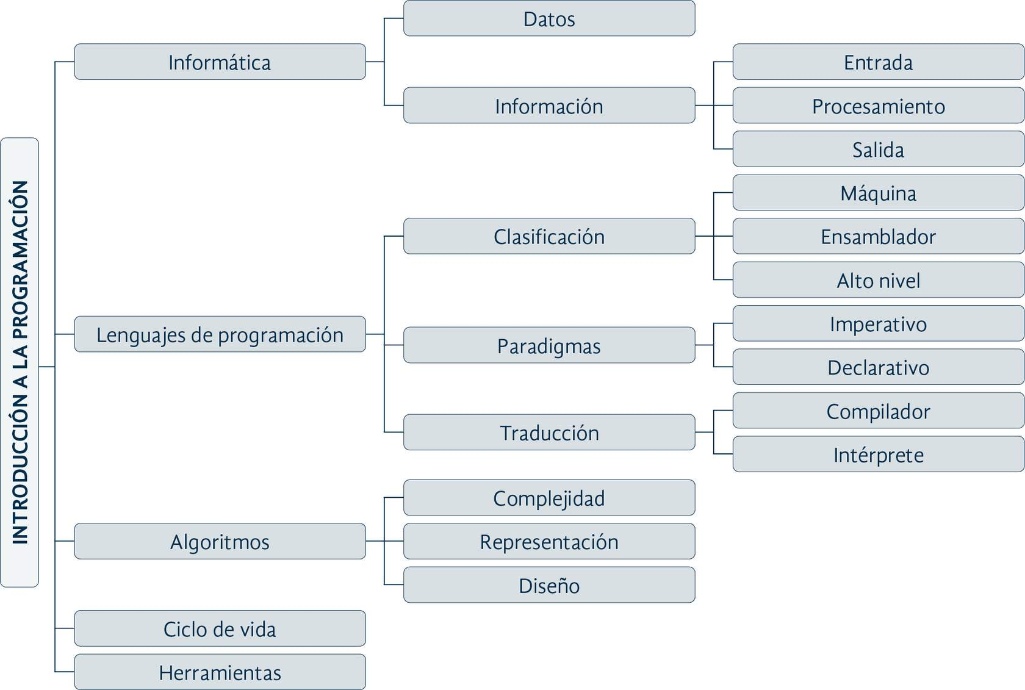
11. Conclusión ₍₂₎
Esquema resumen del tema
. . .
Programación
56

Slide 57
12. Resolución del caso práctico de la unidad
Todo sistema informático debe pasar unas pruebas de verificación que permitan asegurar que el sw es capaz de realizar las tareas para las que fue diseñado.
Por ello, es necesario garantizar las bases de cualquier algoritmo, como finitud y determinismo.
En este caso los algoritmos implementados carecen de finitud y de determinismo.
En lo referente a la finitud, no se cumple porque en ocasiones no se generan resultados, dejando a los aviones a la espera de poder aterrizar sin ninguna pista asignada. Como se dicho, es necesario que un algoritmo siempre genere una respuesta.
En cuanto al determinismo, no se cumple porque ante las mismas situaciones los aviones obtienen diferentes pistas para aterrizar. El determinismo asegura que, ante las mismas entradas y condiciones, los algoritmos generan el mismo resultado.
Programación
57

